Slide 1


La Promotion Interne
2025
Réunions d’information
Agirhe/Statut

Slide 2
Rappel du contexte réglementaire
La promotion interne constitue une possibilité d'évolution de carrière dans un cadre d'emplois supérieur pour les agents titulaires des collectivités ou EPCI.
La promotion interne s’accompagne donc très souvent d’un changement de catégorie (de C vers B ou de B vers A).
A noter : Cas particulier de la promotion interne « Agent de maitrise » qui ne permet pas le changement de catégorie. L’agent bénéficiant de cette promotion interne reste en catégorie C.
Chaque statut particulier définit les conditions requises.

Slide 3
La Loi n°2019-828 du 6 août 2019 de Transformation de la Fonction Publique impose la rédaction préalable de lignes directrices de gestion en matière de gestion de ressources humaines et notamment de la politique de promotion interne des agents.
Il existe deux niveaux de rédaction de lignes directrices de gestion (LDG) pour l’accès à la promotion interne :
Les lignes directrices de gestion de la collectivité ou de l’EPCI précisant dans quelles conditions le dossier d’un agent sera présenté au Président du Centre de Gestion.
Les lignes directrices de gestion du CDG déterminant les critères selon lesquels les dossiers seront étudiés par Le Président du Centre de Gestion, et ainsi seront possiblement inscrits sur la liste d’aptitude.

Slide 4
La promotion interne est liée à plusieurs conditions :
- Des conditions à remplir par le fonctionnaire, guide via https://www.cdg27.fr/carrieres-et-statut/deroulement-de-la-carriere/promotion-interne/
- Des conditions particulières déterminées par la collectivité,
- Le calcul des possibilités de nomination par grade (calcul effectué par le CDG) a été modifié par le Décret n° 2023-1272 du 26 décembre 2023 modifiant les dispositions statutaires relatives à la promotion interne dans la fonction publique territoriale :
Soit par les recrutements : 1 possibilité pour 2 recrutements ayant eu lieu dans l’année
Soit par les effectifs : rapport de 1 pour 2 basé sur 8% des effectifs totaux du cadre d’emploi
- L’étude des dossiers suivant les critères des lignes directrices de gestion pour la promotion interne rédigées par le Président du Centre de Gestion
- L’inscription de l’agent sur la liste d’aptitude élaborée et signée par Le Président du Centre de Gestion. Sans cette inscription, aucune nomination n’est possible.

Slide 5
Procédure
1. Calcul et information par le Centre de gestion du nombre de possibilités de promotion interne par grade.
2. Ouverture du dépôt des dossiers au Centre de Gestion.
Attention à bien respecter les dates, car aucun dossier en retard ne pourra être recevable.
Pour la PI 2025, les dates sont du jeudi 19/12/2024 au vendredi 21/02/2025
3. Dépôt des dossiers complet via la plateforme AGIRHE ainsi que l’ensemble des pièces justificatives demandées.
Attention, aucune demande de pièces manquantes ne sera effectuée. Le dossier sera étudié en l’état.
4. Le service carrières du Centre de Gestion instruit les demandes.
Il vérifie les conditions d’éligibilité des dossiers (LDG de la collectivité, conditions de grade et d’ancienneté de l’agent etc.)
5. Le Président du Centre de Gestion, assisté d’une commission composée d’élus, examine l’ensemble des dossiers.
La séance a lieu au cours du premier semestre de l’année N, selon les critères déterminés par le Centre de gestion pour la promotion interne. L’arrêté du Président du CDG 27 qui fixe les lignes de gestion applicables à la promotion interne est disponible via ce lien https://www.cdg27.fr/carrieres-et-statut/deroulement-de-la-carriere/promotion-interne/
Pour la PI 2025 : la commission de la catégorie A est le jeudi 3 avril 2025
la commission de la catégorie B et C se déroulera les 23 et 24 avril 2025

Slide 6
6. Elaboration de la liste d’aptitude pour les agents retenus par le Président du Centre de Gestion.
La validité initiale de la liste d’aptitude est de 2 ans. Il appartiendra à l’agent concerné de demander sa réinscription si, au terme de ce délai, il n’avait pas été nommé. La réinscription peut être alors renouvelée annuellement, 2 fois, soit une validité maximale de 4 ans. La validité des listes est nationale.
Celle-ci est publiée sur le site internet du Centre de Gestion https://www.cdg27.fr/carrieres-et-statut/deroulement-de-la-carriere/liste-daptitude-a-la-promotion-interne/
7. Vérification par la collectivité que le nom de l’agent est inscrit sur la liste d’aptitude avant toute nomination. En cas de non inscription, aucune nomination n’est possible.
8. Création d'emploi.
La création d’emploi n’est pas rétroactive.
9. Décision de nomination.

Slide 7
La commission d’étude des dossiers
Le choix de la commission est souverain et n’est pas susceptible de recours.
L’expression de la valeur d’une note chiffrée n’a de sens que pour l’année donnée au regard des dossiers présentés.
Cette note n’a pas de valeur absolue et ne peut pas être comparée d’une année sur l’autre.

Slide 8
Déroulement de la procédure de promotion interne
Calcul par le CDG des Quotas pour l’année N+1
Information des quotas de nomination pour les possibilités
Ouverture sur Agirhe du module permettant le dépôt des dossiers pour une période minimum de 6 semaines
Choix des agents présentés par la collectivité
Constitution et dépôt des dossiers via la plateforme Agirhe
Vérification des conditions d’éligibilité des demandes par le service carrières
Examen et sélection des dossiers par le Président du Centre de Gestion et une commission d’élus.
Diffusion des listes d’aptitude sur le site internet du centre de gestion
Nomination
Sous réserve de l’existence d’un poste vacant

Slide 9
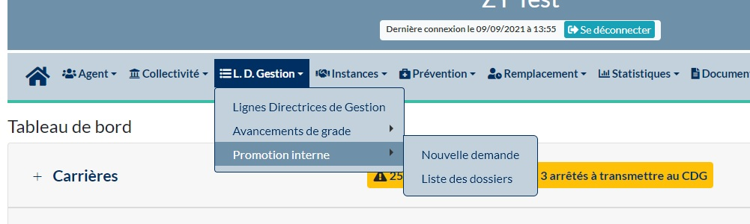
Evolution du logiciel AGIRHE
Depuis 2021, la plateforme AGIRHE est complétée par un module de saisine des promotions internes.
A l'instar des modules dédiés aux instances, celui-ci devient le passage obligé pour déposer une saisine.
Vous trouverez le module dans le menu « L.D.Gestion » sous-menu « Promotion Interne »
A défaut, deux sous-menus s'ouvrent à vous :
"Nouvelle demande" pour créer un dossier
- "Liste des dossiers" qui permet d'accéder aux dossiers créés ou en cours de création.

Slide 10
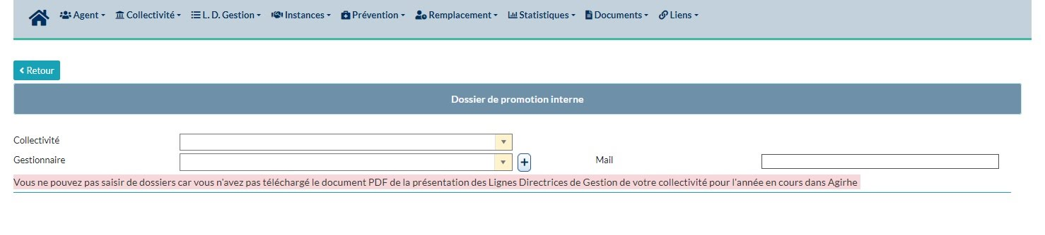
Ce menu ne fonctionnera pas si vous ne disposez pas de Lignes directrices de gestion téléchargées dans Agirhe
(A l'instar du menu Avancement de Grade).
Il existe 3 types de formulaire de saisie des dossiers :
Le formulaire pour les agents de maitrise (catégorie C) : il s’agit d’un modèle simplifié car il n’est pas soumis à quotas. Si l’agent remplit les conditions statutaires, il sera inscrit sur la liste d’aptitude
Le formulaire des Secrétaires Générales de Mairie : il s’agit également d’un modèle simplifié avec le même formalisme que celui des agents de maitrise et sans quotas
Le formulaire pour les catégories A et les autres cadres d’emploi de catégorie B est soumis à quotas et sa complétude est plus importante et détaillée dans la suite de ce diaporama.

Slide 11
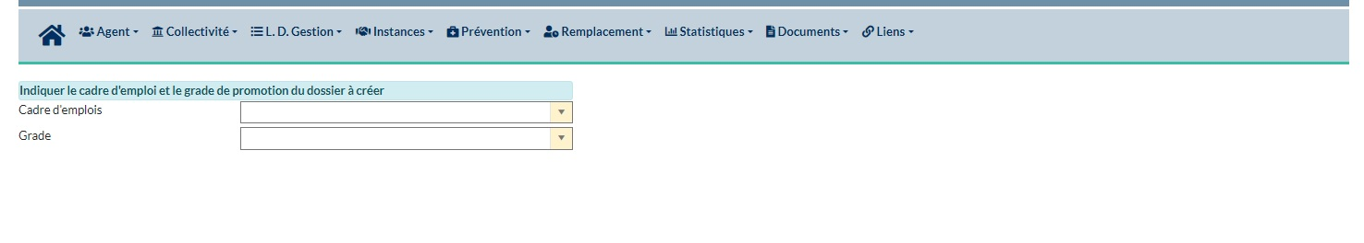
Promotion Interne et AGIRHE
La Création d'une demande
Vous devez commencer par choisir un cadre d'emplois.
Et, le cas échéant, un grade (Promotions sur la catégorie B qui est possible selon les conditions sur deux grades différents).

Slide 12
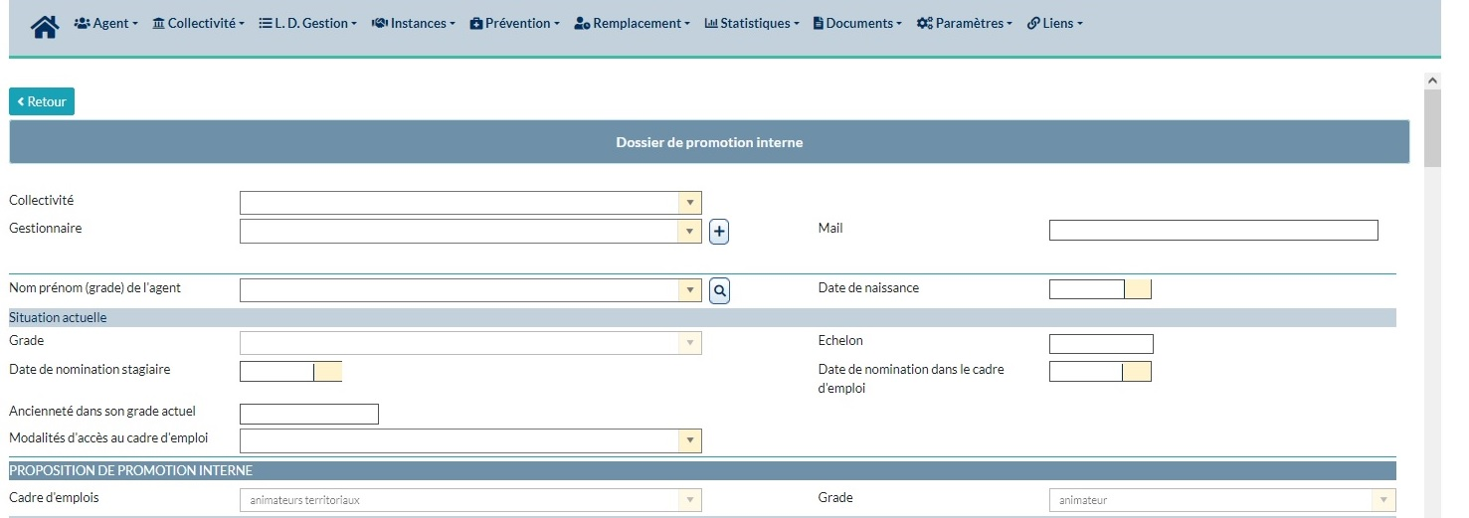
Dans la fenêtre qui s'ouvre, vous devrez compléter les éléments suivants:
Il n'est pas nécessaire de renseigner le champ « Gestionnaire ». En revanche, il est conseillé d’inscrire une adresse mail de contact.
Vous devez choisir l'agent concerné par la demande de promotion interne dans la liste déroulante.
Le Grade actuel de l'agent s'inscrit automatiquement. S'il n'est pas correct, il convient de contacter le service car cela révèle un problème dans la carrière de l'agent telle qu'elle est renseignée dans AGIRHE.
ATTENTION, cette liste n'est pas filtrée, contrairement au module avancement de grade, et la présence de l'agent dans cette liste ne garantit en aucune manière le fait qu'il remplisse les conditions.
En cliquant sur "Conditions d'accès", vous affichez les conditions relatives au grade sélectionné.

Slide 13
La vérification des conditions statutaires s’effectue à la date du 01/01/2025.
Pour les seuls dossiers où les agents ne remplissent pas les conditions pour présenter un dossier en PI en raison de l’absence de justificatif de 2 jours de formations soit au minimum 12 heures sur les 5 dernières années, dispensés par un organisme de formation agréé (à la date de clôture de dépôt des dossiers : 21/02/2025) alors :
1- Une dérogation permettant de transmettre les justificatifs au service carrières avant la date d’établissement de la liste d’aptitude sera possible
2- Ce délai de transmission supplémentaire permettra seulement d’attester que l’agent remplit les conditions pour présenter son dossier en commission de promotion interne
3- Ces formations ne feront donc pas l’objet d’une valorisation dans le dossier présenté aux membres de la commission
4- Ainsi, aucune attestation de formation supplémentaire ne sera acceptée pour les dossiers pour lesquels les agents remplissent bien les conditions pour présenter un dossier à la PI à la date de clôture de dépôt des dossiers (21/02/2025).
5- La transmission d’une éventuelle attestation de formation devra s’opérer par courriel à service.carrieres@cdg27.fr au plus tard la veille de la commission correspondante.
NB : Les cadres d’emploi de la filière police municipale doivent justifier de 10 jours de formations dispensées par le CNFPT.

Slide 14
SYNTHESE DE LA PRISE EN COMPTE DES FORMATIONS DANS LE CADRE DES PROMOTIONS INTERNES 2025
Application du Décret n° 2024-907 du 8 octobre 2024 relatif à la formation statutaire obligatoire des fonctionnaires territoriaux
Le dossier que vous transmettez au CDG au plus tard le 21 février 2025 comporte obligatoirement les attestations corres- pondant à :
- Au moins deux jours (ou douze heures) de formations réalisées entre le 1er janvier 2020 et le 31 décembre 2024 auprès d’organismes de formation agréés.
Le service instructeur ne procédera à aucun rappel par rapport à des justificatifs absents et aucune pièce ne pourra être rajoutée à un dossier une fois que celui-ci a été transmis au CDG.
Dans le cas contraire votre dossier est irrecevable et ne sera pas étudié.
Une dérogation a néanmoins été introduite par le décret susvisé qui permet uniquement dans ce cas :
- De présenter des attestations justifiant deux jours de formation auprès d’organismes agréés réalisés par l’agent à partir du 1er janvier 2025 et jusqu’à la date de la commission correspondante.
- Ces attestations doivent toutefois parvenir par mail au service carrières au plus tard la veille de la réunion de la commission pour pouvoir être prises en considération.
Le dossier correspondant sera alors étudié.
Dans tous les cas un dossier doit avoir été transmis au CDG via Agirhe avant le 21 février 2025.s

Slide 15
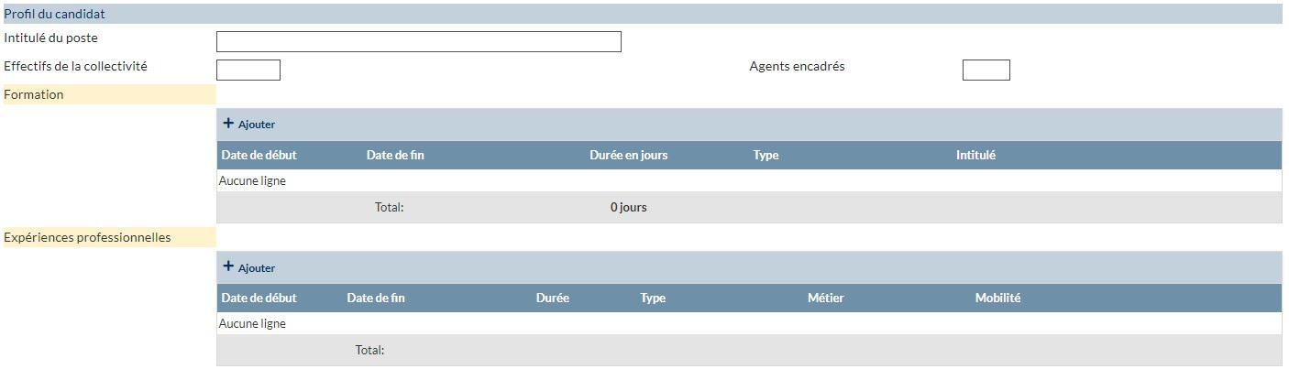
I. Profil du candidat
Vous allez ensuite retrouver l'ensemble des questions nécessaires à l'évaluation du dossier par la commission mise en place par le Président du Centre de Gestion.
L'effectif de la collectivité s'inscrit automatiquement en fonction des agents actifs dans AGIRHE. Il peut néanmoins être modifié.

Slide 16
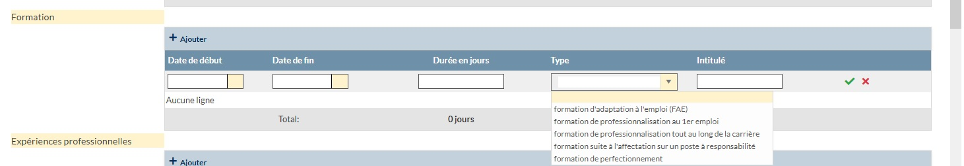
Il vous est ensuite demandé de saisir les formations suivies par l'agent.
Vous disposez d'autant de lignes que nécessaire, mais vous ne devez saisir que les formations réalisées au cours des cinq dernières années (2020-2024 pour l'année 2025) et joindre les justificatifs correspondants. Les formations antérieures, où celles présentées sans justificatif ne sont pas êtres prises en compte.

Slide 17
Il vous faudra préciser le type de formation, dispensé obligatoirement par un organisme de formation agréé.
En effet, l'inscription sur la liste d'aptitude requiert une obligation de formation de professionnalisation au moins égale à deux jours soit au minimum 12 heures au cours des cinq dernières années (sous réserve des dispositions contraires dans les statuts particuliers).
Les durées de formation devront obligatoirement être indiquées dans l’attestation.
Les formations de préparation aux concours sont rejetées, n’étant pas des formations de professionnalisation.
Les formations non dispensées par un organisme de formation agréé seront rejetées (ex : réunions agirhe du CDG 27, réunions en interne, réunions de la communauté de communes, attestations du Maire, ect…).
Les formations hors CNFPT devront indiquer le numéro d’agrément de l’organisme de formation ainsi que la durée de la formation. Les formations types MOOC sont admises à condition que l’attestation mentionne bien la durée de formation et le numéro d’agrément de l’organisme.
Conformément aux lignes directrices de gestion établies par le Président, les dossiers n'apportant pas d'éléments relatifs à cette obligation seront écartés.

Slide 18
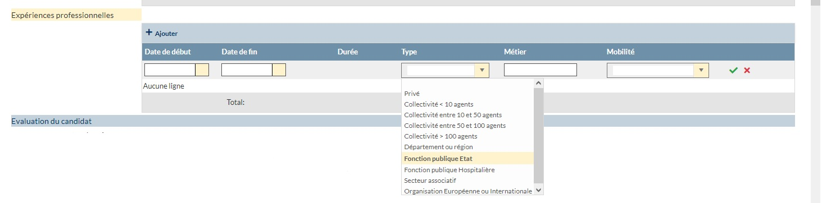
De la même manière, vous pourrez exposer le parcours professionnel du candidat dans la rubrique expériences professionnelles.
Vous devez saisir au moins 1 ligne : date d'entrée dans la collectivité et une date de fin jusqu'au 31 décembre 2024 par exemple. Ainsi le logiciel calculera automatiquement les années d’expériences professionnelles acquises.
Le nombre de lignes n'est pas limité.
La notion de mobilité interne concerne les évolutions au sein d'une même collectivité ou d'un même employeur, celle de mobilité externe correspond à des mutations. Cette information n'est pas obligatoire.
ATTENTION, indiquez bien le métier, et non le grade de l'intéressé, cette information n'étant pas pertinente pour éclairer la commission du parcours professionnel de celui-ci.

Slide 19
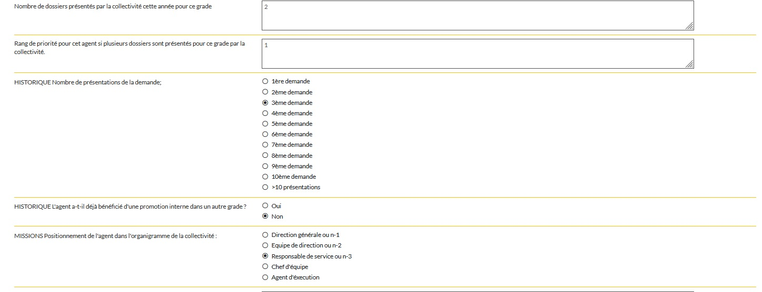
Vous devrez ensuite renseigner le nombre de dossiers présentés par la collectivité sur ce grade et le rang de présentation de l'agent.
Cette information n'est pas demandée pour les agents de maîtrise dans la mesure où il n'y pas de quotas pour ce grade.
Il est en outre demandé de préciser le nombre de demandes de l’agent pour cette promotion interne, et si l'agent a déjà fait l'objet d'une autre promotion interne par le passé.

Slide 20
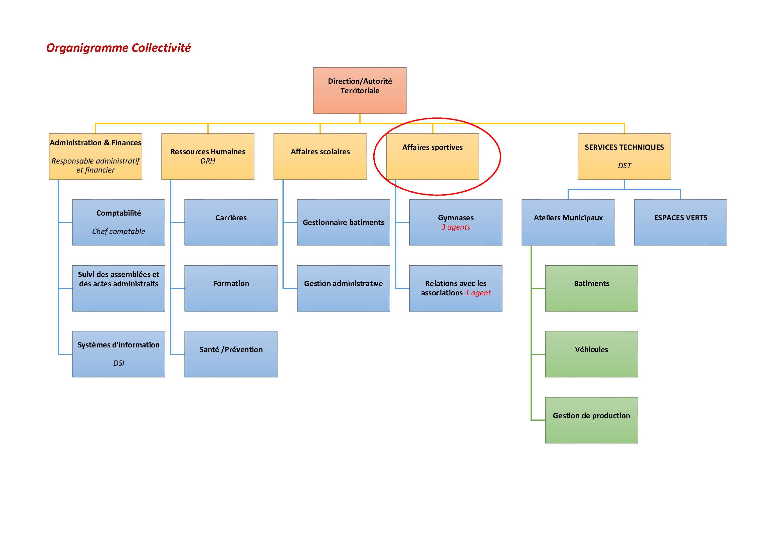
Dans le cadre de la définition des missions, il convient d'apporter des précisions quant au positionnement de l'agent dans la collectivité.
Un organigramme simplifié et anonyme de la collectivité dans lequel le positionnement de l'agent doit être indiqué (fléchage, surlignage) fait partie des pièces à joindre.
Ce positionnement peut en outre être confirmé par les membres de la commission à travers la fiche de poste anonyme qui leur est communiquée par le service instructeur.

Slide 21

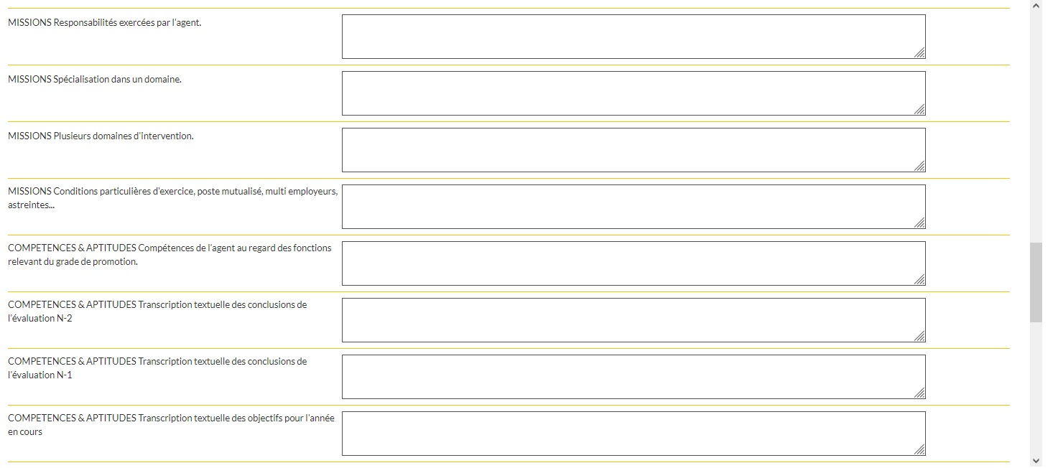
II. Missions, compétences et aptitudes des candidats présentés
les éléments remplis doivent impérativement revêtir un caractère anonyme sous peine d'entrainer la disqualification du dossier.
2025

Slide 22

POINTS DE VIGILANCE
La notion de N-2 et N-1 s'apprécie en fonction de la date à laquelle s'est déroulée la dernière évaluation de l'agent.
Ces évaluations doivent être consécutives et à défaut il importe d'indiquer les raisons dans le cadre réservé aux observations générales de l'autorité territoriale.
Il conviendra donc de présenter les évaluations 2024 (N-1) et 2023 (N-2)pour les promotions internes 2025.
Pensez à faire vos évaluations pour les agents concernés en anticipation pour pouvoir les présenter à la promotion interne.

Slide 23
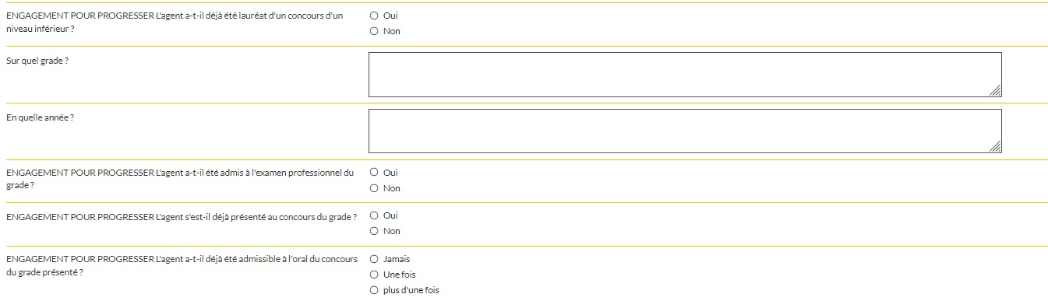
III. Eléments relatifs à la motivation de l'agent
Les réponses feront l'objet d'une vérification sur la base des pièces justificatives transmises.
Un dernier cadre permet à l'autorité territoriale d'exposer les motifs en raison desquels il souhaite promouvoir l'agent.
Les champs de texte ainsi présentés ne sont pas limités en termes de caractères. Toutefois il convient de souligner qu'une explication concise est souvent préférable à un long catalogue.

Slide 24
POINTS DE VIGILANCE
Ce formulaire est doté d'un système de contrôle du remplissage des champs. Tous les champs doivent être renseignés, le cas échéant par la mention "néant" ou "sans objet" avant de pouvoir "être transmis au CDG".
À tout moment de la saisie, vous pouvez interrompre votre travail, et le reprendre plus tard sous réserve d'avoir validé les éléments déjà saisis.
AGENTS INTERCOMMUNAUX
La saisie d’un dossier de promotion interne peut être effectuée par la collectivité principale ou la/les collectivités secondaires, mais seulement avec l’accord des autres collectivités. Il est ainsi nécessaire de recueillir la signature de l’autorité territoriale de chacune des collectivités de l’agent sur la première page de la demande (pièce justificative demandée).

Slide 25
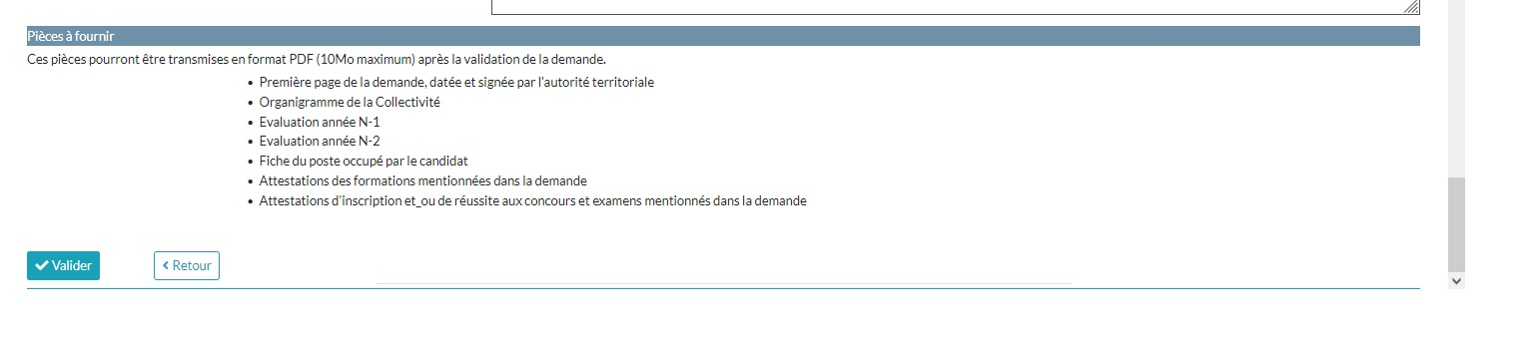
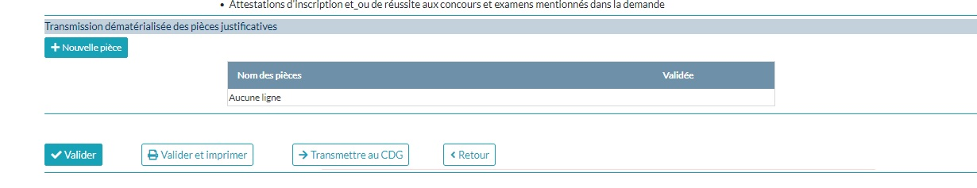
IV. Transmission des pièces justificatives
La validation débloque un bouton "Valider et Imprimer" qui permet d'imprimer le dossier pour pouvoir ensuite effectuer le téléversement de la première page de la demande, datée et signée par l’autorité territoriale.

Slide 26
Les éléments présentés dans votre demande font l'objet d'un contrôle de cohérence au vu d'un certain nombre de pièces justificatives demandées. Ces pièces ne sont pas vues par les membres de la commission. Elles servent au niveau de l'instruction afin de confirmer les informations indiquées dans le dossier.
Si les pièces ne correspondent pas aux éléments saisis dans le dossier, l’appréciation du service instructeur sera non conforme.
Vous devrez avoir chargé l'ensemble des pièces avant de pouvoir "transmettre" le dossier au Centre De Gestion. Aucun contrôle n'est opéré par le logiciel sur la correspondance des pièces, veillez à ce que les pièces chargées soient bien celles demandées.
Le système de versement des pièces diffère de celui des autres instances.
Afin d'éviter le chargement répété d'une même pièce, celui-ci se présente désormais en tableau.

Slide 27
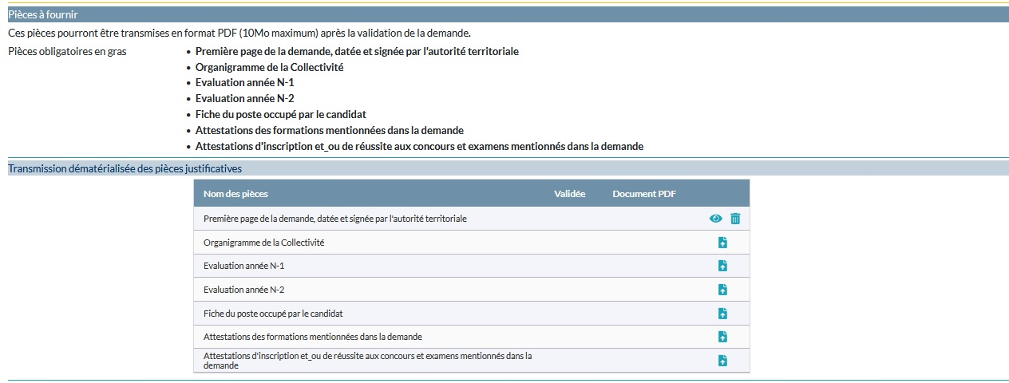
Il convient de cliquer sur l’icône représentant un dossier portant une flèche pour ouvrir la fenêtre de téléchargement.

Slide 28
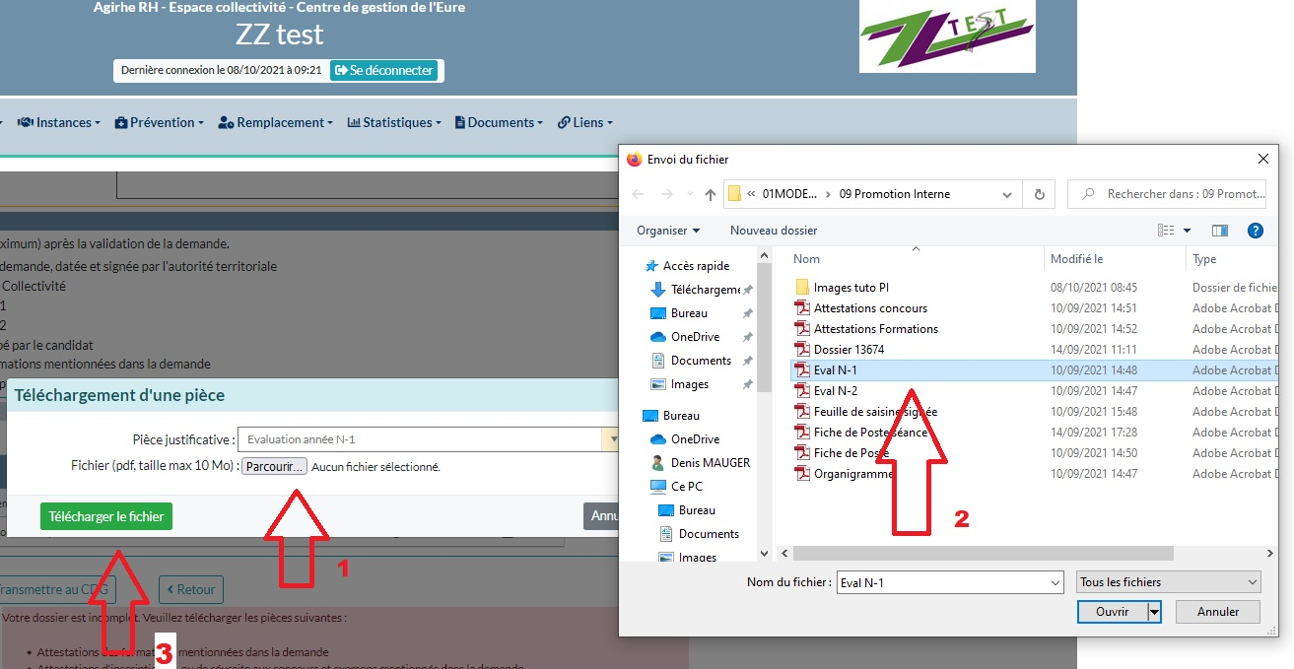

Slide 29
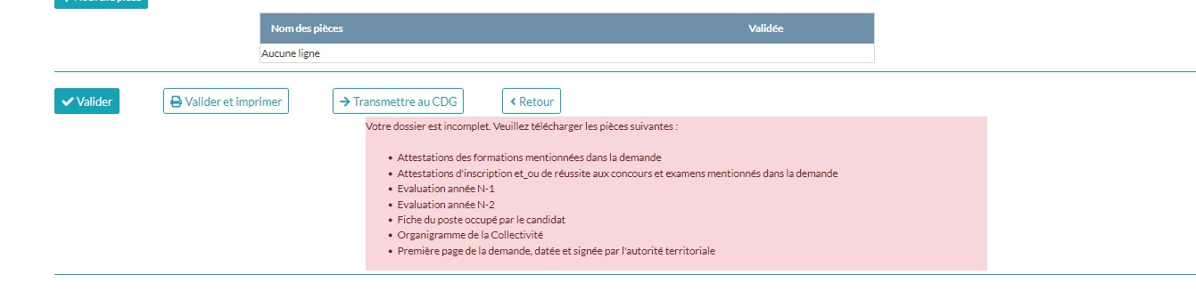
Il est de fait nécessaire de regrouper toutes les attestations de formations dans un même fichier, de même pour les attestations relatives aux concours.
Vous pouvez vérifier que vous avez versé la bonne pièce en cliquant sur l’œil situé en face du nom de la pièce ou le supprimer avec la corbeille.
Pour les agents qui n'auraient pas présenté de concours ou d'examens, veuillez téléverser une page PDF vierge (ou indiquant une mention telle que « non concerné », « pas de concours », etc…).
Tant que le dossier n'est pas complet, Agirhe empêche la transmission du dossier au Centre De Gestion.

Slide 30
Dès lors que le dossier est complet, il doit être transféré au Centre de Gestion.
A cet effet, vous devez cliquer sur "Transmettre au CDG". A défaut, le dossier ne sera pas visible par le service et ne pourra pas être étudié.
Aucune pièce complémentaire ne pourra être ajouté au dossier transmis.
Une fois transmis, le dossier n'est alors plus modifiable.
LES DOSSIERS DOIVENT ETRE TRANSMIS AU PLUS TARD à Minuit à la date limite de retour des dossiers.
ATTENTION, le logiciel se déconnecte automatiquement au bout de 20 minutes sans saisie. Les éléments non sauvegardés sont alors perdus.
Vous êtes alors redirigé vers la liste des dossiers.
L'ouverture des saisines, ainsi que leur fermeture sont automatiquement gérées par le programme. Aucune saisie n'est possible au delà de la date indiquée par le Centre de Gestion.
NE PAS COMPLETER LE DOSSIER AU DERNIER MOMENT POUR EVITER TOUT PROBLEME

Slide 31
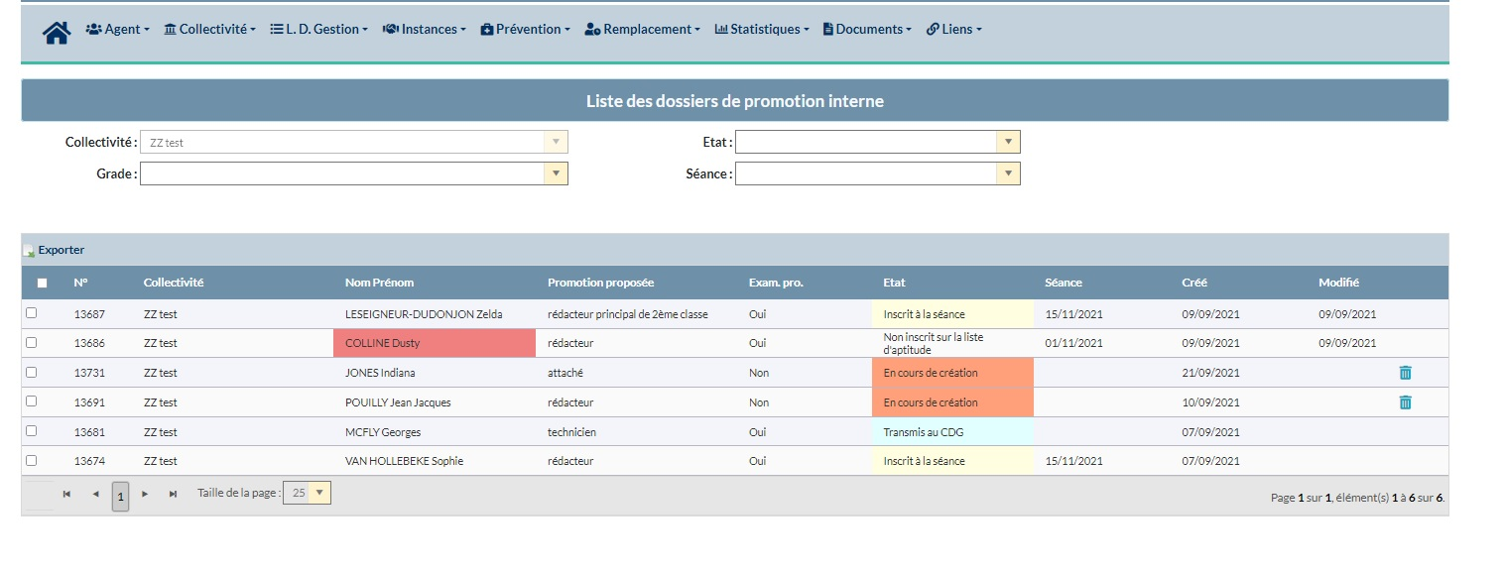
V. Le suivi des demandes
Il est accessible via le menu "Liste des Dossiers"
Cet écran vous permet de voir l'état des différentes demandes en cours et le niveau de l'instruction qu'ils ont atteint.
Seuls les dossiers en cours de création peuvent être supprimés.

Slide 32
VI. Après la séance
Consultation du site internet du CDG 27 des listes d’aptitude Promotion interne classés par année et par grade via le lien https://www.cdg27.fr/carrieres-et-statut/deroulement-de-la-carriere/liste-daptitude-a-la-promotion-interne/
Réception du courrier du CDG informant de l’avis favorable (classement effectué + proposition du modèle d’arrêté agirhe) ou défavorable pour chaque agent
Décision de nomination par arrêté avec création de l’emploi au préalable

Slide 33
PRESENTATION DES FORMULAIRES SIMPLIFIES
1) POUR LES AGENTS DE MAITRISE
2) POUR LES SECRETAIRES GENERALES DE MAIRIE via notre base TEST

Slide 34
Merci de votre attention

